Slide 1
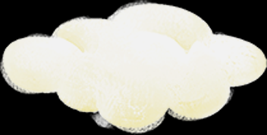
Chào mừng các bạn ^^
Công nghệ
Bài 6: AN TOÀN VỚI MÔI TRƯỜNG CÔNG NGHỆ TRONG GIA ĐÌNH (T4)

Slide 3
Trò chơi: Chú ong chăm chỉ
Mỗi bức ảnh là một tình huống. Các em hãy xác định đâu là tình huống an toàn, đâu là tình huống không an toàn. Giải thích lý do vì sao.

Slide 4
Chú ong chăm chỉ
Chú ong chăm chỉ
Ghi chú: Click vào ô số => hiện câu hỏi.
Hoàn thành
Ghi chú: Click vào ô số => hiện câu hỏi.
1
2
3
Notes:
Ghi chú: Click vào ô số => hiện câu hỏi.
Ghi chú: Click vào ô số => hiện câu hỏi.

Slide 5
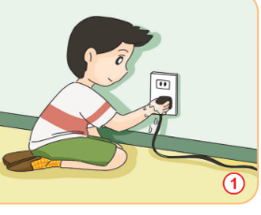
Bạn nhỏ tay ướt cắm ổ điện là tình huống nguy hiểm, dễ bị điện giật
Trở về
Ghi chú: HS trả lời xong click Trở về
1
2
3
4
5

Slide 6
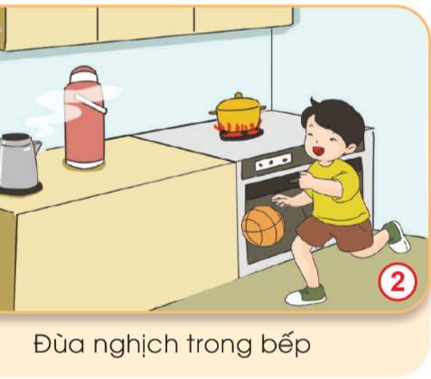
Bạn nhỏ đùa nghịch trong bếp không an toàn, dễ bị bỏng bếp ga, nồi đang nóng, ấm điện hoặc phích nước.
Trở về
3
4
5

Slide 7
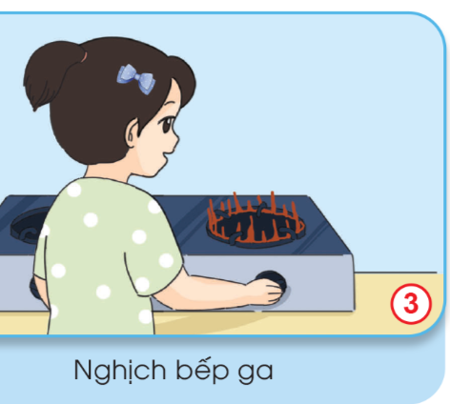
Bạn nhỏ nghịch bếp ga là tình huống không an toàn vì rất dễ bị bỏng và dễ gây cháy nổ.
Trở về
2
3
4
5

Slide 8
Cảm ơn các bạn giúp chúng mình nhé! Mật đã đủ cho ngày hôm nay rồi này!

Slide 9
Thực hành với nhau cách sử dụng một số sản phẩm công nghệ các em đã chuẩn bị ở nhà.
Notes:
GV có thể chia nhóm 5, mỗi nhóm làm 1 tranh để nhanh hoặc nhóm nào cũng đều thảo luận 5 tranh.

Slide 11
Lập bảng lưu lại những tình huống không an toàn khi sử dụng một số sản phẩm công nghệ trong gia đình
Tên sản phẩm | Sự cố không an toàn | Cách xử lí sự cố

Slide 13
Chia sẻ cách sử dụng an toàn các sản phẩm công nghệ cho mọi thành viên trong gia đình được biết

